Slide 1
Basic Signal and Image Processing Knowledge (3)
基礎信號與影像處理知識(三)
丁建均 教授
國立台灣大學電信工程學研究所

Slide 2
Basic Signal and Image Processing Knowledge (3)
(1) Rules for Writing Matlab Codes (Matlab 寫程式的原則)
(2) Image Fusion by the Fourier Transform
(3) Morphology
(4) Equalizer for Images
(5) Principal Component Analysis (PCA) and Singular Value Decomposition (SVD)

Slide 3

(1) Rules for Writing Matlab Codes
1、各種程式語言寫程式共通的原則
(1) 能夠不在迴圈內做的運算，則移到迴圈外，以節省運算時間
(2) 寫一部分即測試，不要全部寫完再測試 (縮小範圍比較容易 debug)
(3) 先測試簡單的例子，成功後再測試複雜的例子
2、Specific Rules for Matlab Codes (Matlab 寫程式特有的技巧)
(1) Avoid using loops (迴圈)
(2) 儘可能使用 Matrix 及 Vector operation
Example: 由 1 加 到100，用 Matlab 一行就可以了
sum([1:100])
完全不需迴圈

Slide 4
3、Some Important Matlab Commands
(1) function: 放在第一行，可以將整個程式函式化
(2) tic, toc: 計算時間
tic 為開始計時，toc 為顯示時間
(3) find: 找尋一個 vector 當中不等於 0 的entry 的位置
範例：find([1 0 0 1]) = [1, 4]
find(abs([-5:5])<=2) = [4, 5, 6, 7, 8]
(因為 abs([-5:5])<=2 = [0 0 0 1 1 1 1 1 0 0 0])
(4) ′ : Hermitian (transpose + conjugation)， . ′ : transpose
(5) imread: 讀圖， image, imshow, imagesc: 將圖顯示出來，
(註： 較老的 Matlab 版本 imread 要和 double 並用
A=double(imread(‘Lena.bmp’));
(6) imwrite: 製做圖檔

Slide 5
(7) xlsread: 由 Excel 檔讀取資料
(8) xlswrite: 將資料寫成 Excel 檔
(9) aviread: 讀取 video 檔
(10) dlmread: 讀取 *.txt 或其他類型檔案的資料
(11) dlmwrite: 將資料寫成 *.txt 或其他類型檔案

Slide 6
(2) Image Fusion by the Fourier Transform
2-D Discrete Fourier Transform (2-D DFT)

Slide 7
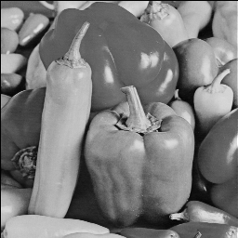
FT
Using the gray level to show the intensity
image(…….)
colormap(gray(256))

Slide 8

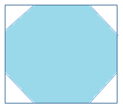
Low Frequency Part: Signal
High Frequency Part: Edge and Noise
lowpass mask
f_{x}
f_{y}
Spectrum of the Input Image
Output Image
Input Image
2D Fourier Transform
multiplication
f_{x}
Inverse
2D Fourier Transform
f_{y}
highpass mask

Slide 9
Lowpass output
Passband: |f_{x}| + |f_{y}| ≤ N/30
Passband: |f_{x}| + |f_{y}| ≤ N/10

Slide 10
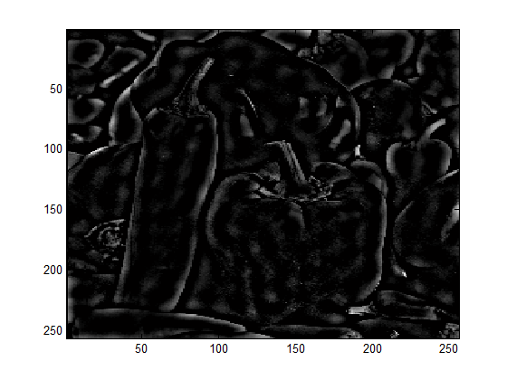
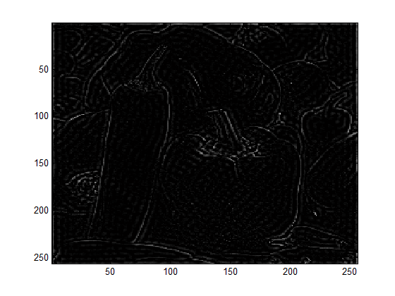
Highpass output
Passband: |f_{x}| + |f_{y}| > N/30
Passband: |f_{x}| + |f_{y}| > N/10

Slide 11
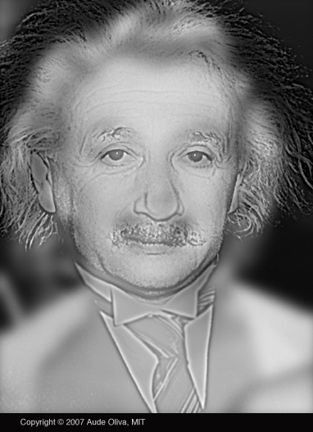
Low frequency part of Figure A
+ High frequency part of Figure B
http://cvcl.mit.edu/hybrid_gallery/monroe_einstein.html

Slide 12
(3) Morphology
(3-1) Erosion
* | * | * | * | * | * | *
* | * | * | * | ■ | * | *
* | * | ■ | ■ | ■ | ■ | *
* | ■ | ■ | ■ | ■ | ■ | *
* | ■ | ■ | ■ | ■ | ■ | *
* | ■ | ■ | ■ | ■ | ■ | *
* | * | ■ | ■ | ■ | * | *
* | * | * | ■ | * | * | *
* | * | * | * | * | * | *
* | * | * | * | * | * | *
* | * | * | * | * | * | *
* | * | * | * | ■ | * | *
* | * | ■ | ■ | ■ | * | *
* | * | ■ | ■ | ■ | * | *
* | * | ■ | ■ | ■ | * | *
* | * | * | ■ | * | * | *
* | * | * | * | * | * | *
* | * | * | * | * | * | *
* | * | * | * | * | * | *
* | * | * | * | * | * | *
* | * | * | * | ■ | * | *
* | * | ■ | ■ | ■ | * | *
* | * | ■ | ■ | ■ | * | *
* | * | ■ | ■ | ■ | * | *
* | * | * | ■ | * | * | *
* | * | * | * | * | * | *
* | * | * | * | * | * | *
* | * | * | * | * | * | *
* | * | * | * | * | * | *
* | * | * | * | * | * | *
* | * | * | * | * | * | *
* | * | * | ■ | * | * | *
* | * | * | ■ | * | * | *
* | * | * | * | * | * | *
* | * | * | * | * | * | *
* | * | * | * | * | * | *

Slide 13
(3-2) Dilation
* | * | * | * | * | * | * | *
* | * | * | * | * | * | * | *
* | * | * | * | * | * | * | *
* | * | * | * | ■ | * | * | *
* | * | * | ■ | ■ | ■ | ■ | *
* | * | ■ | ■ | ■ | ■ | * | *
* | * | * | * | ■ | ■ | ■ | *
* | * | * | * | * | * | * | *
* | * | * | * | * | * | * | *
* | * | * | * | * | * | * | *
* | * | * | * | * | * | * | *
* | * | * | * | * | * | * | *
* | * | * | * | * | * | * | *
* | * | * | * | ■ | * | * | *
* | * | * | ■ | ■ | ■ | ■ | *
* | * | ■ | ■ | ■ | ■ | ■ | ■
* | ■ | ■ | ■ | ■ | ■ | ■ | *
* | * | ■ | ■ | ■ | ■ | ■ | ■
* | * | * | * | ■ | ■ | ■ | *
* | * | * | * | * | * | * | *
* | * | * | * | * | * | * | *
* | * | * | * | * | * | * | *

Slide 14
Erosion for a Non-binary Image
Dilation for a Non-binary Image

Slide 15
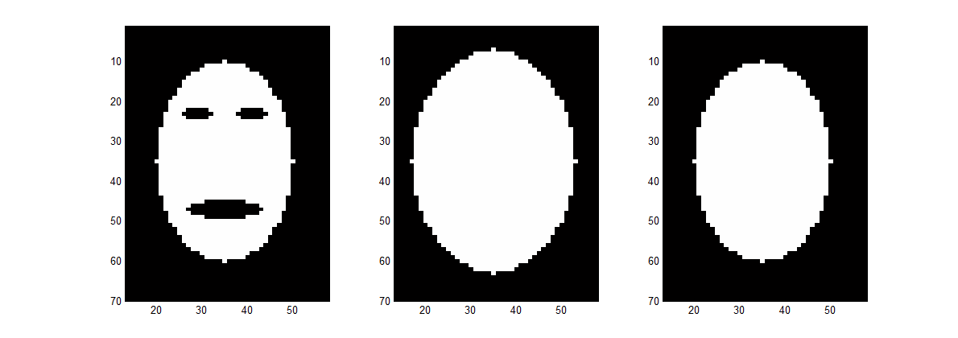
(3-3) Closing (Hole Filling)
closing = dilation k times + erosion k times
dilation 3 times
then erosion 3 times

Slide 16
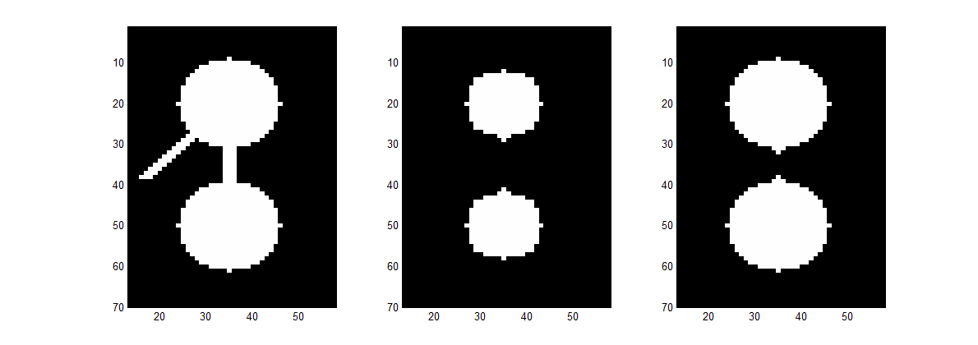
(3-4) Opening
opening = erosion k times + dilation k times
erosion 3 times
then dilation 3 times

Slide 17
(4) Equalizer for Images
Equalizer:
Problem: If the system is interfered by noise noise[m, n]
If K(F_{x}, F_{y}) is near to 0, the effect of the noise is magnified.

Slide 18
Combined with the concept of the Wiener filter, the equalizer is modified as:
E: mean
C is large (>=0.05) when the SNR is small
C is small when the SNR is large

Slide 19
Implementation
-L
-L
3
1
L
4
2
L
if 0 ≤ m ≤ L , 0 ≤ n ≤ L
0
N-L
if -L ≤ m < 0 , 0 ≤ n ≤ L
2
4
L
if 0 ≤ m ≤ L , - L ≤ n < 0
if -L ≤ m < 0 , - L ≤ n < 0
otherwise
M-L
M-L
1
3
N-L

Slide 20
(5) PCA and SVD
PCA (principal component analysis) 是資料分析和影像處理當中常用到的數學方法，用來分析資料的「主要成分」或是影像中物體的「主軸」。
它其實和各位同學在高中和大一線代所學的回歸線 (regressive line) 很類似。回歸線是用一條一維 (one-dimensional) 的直線來近似二維 (two-dimensional) 的資料，而 PCA 則是用 M-dimensional data 來近似 N-dimensional data ，其中 M 小於等於 N
在講解 PCA 之前，先介紹什麼是 SVD (singular value decomposition)
我們在大一的時候，都已經學到該如何對於 N x N 的矩陣做 eigenvector -eigenvalue decomposition
那麼………
當一個矩陣的 size 為 M x N 且 M 和 N 不相等時，我們該如何對它來做 eigenvector-eigenvalue decomposition?

Slide 21
SVD 的流程：
假設 A 是一個 M x N 的矩陣。
(Step 1) 計算
如果只是要找 principal axis
C 和 U 的計算可省略
注意，B 是 N x N 的矩陣，而 C 是 M x M 的矩陣。上標H代表Hermitian matrix，相當於做共軛轉置。
(Step 2) 接著，對 B 和 C 做 eigenvector-eigenvalue decomposition
其中 V 的每一個 column 是 B 的 eigenvector (with normalization)， U 的每一個 column 是 C 的 eigenvector (with normalization) ， Λ 和 D 都是對角矩陣， Λ 和 D 對角線上的 entries 是 B 和 C 的 eigenvalues。並假設 eigenvectors 根據 eigenvalues 的大小排序 (由大到小)
Note: 值得注意的是，由於 B = B^{H} 且 C = C^{H}，所以 B 和 C 的 eigenvectors 皆各自形成一個 orthogonal set。經過適當的 normalization 使得 U 和 V 的 column 自己和自己的內積為 1 之後， U⁻¹ = U^{H} 和 V⁻¹ = V^{H} 將滿足。因此，B 和 C 可以表示成
注意，V和U是unitary matrix

Slide 22
(Step 3) 計算
取絕對值
S 是一個 M x N 的矩陣，只有在 S[n, n] (n = 1, 2, …, min(M, N)) 的地方不為 0
(Step 4) 若 S₁[n, n] < 0，改變 U 第 n 個 column 的正負號
即完成 SVD
A 也可以表示為
其中 λ_{n} = S[n, n], k = min(M, N))
註： Matlab 有內建的 svd 指令可以計算 SVD

Slide 23
從 SVD 到 PCA (principal component analysis ，主成份分析)
k = min(M, N))
若 λ₁ ≧ λ₂ ≧ λ₃ ≧ ….. ≧ λ_{k}
是 A 矩陣的最主要的成份
是 A 矩陣的第二主要的成份
:
是 A 矩陣的最不重要的成份
若為了壓縮或是去除雜訊的考量，可以選擇 h < k，使得 A 可以近似成

Slide 24
PCA 的流程
假設現在有 M 筆資料，每一筆資料 為 N dimension
g₁ = [f_{1,1} f_{1,2}, …, f_{1,N}]
g₂ = [f_{2,1} f_{2,2}, …, f_{2,N}]
:
g_{M} = [f_{M,1} f_{M,2}, …, f_{M,N}]
(Step 1) 扣掉平均值，形成新的 data
m = 1, 2, …, M
其中
(Step 2) 形成 M x N 的矩陣 A
A 的第 m 個 row 為 d_{m} , m = 1, 2, …, M

Slide 25
(Step 3) 對 A 做 SVD 分解
k = min(M, N)
λ₁ ≧ λ₂ ≧ λ₃ ≧ ….. ≧ λ_{k}
(Step 4) 將 A 近似成
則每一筆資料可以近似為
除了平均值 之外
v₁^{T} 是資料的最主要成分， v₂^{T} 是資料的次主要成分，
v₃^{T} 是資料的第三主要成分，以此類推

Slide 26
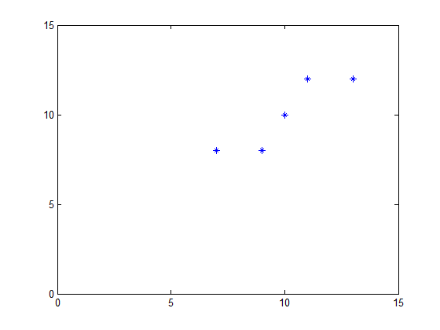
[An Example of PCA]
假設在一個二維的空間中，有5個點，座標分別是
(7,8), (9,8), (10, 10), (11,12), (13,12)
M = 5, N = 2
試求這五個點的 PCA (即回歸線)
(Step 1) 將這五個座標點減去平均值 (10, 10)
(-3, -2), (-1 -2), (0, 0), (1, 2), (3, 2)
(Step 2) 形成 5x2 的 matrix

Slide 27
(Step 3) 計算 SVD
From page 21
主成分
次要成分

Slide 28
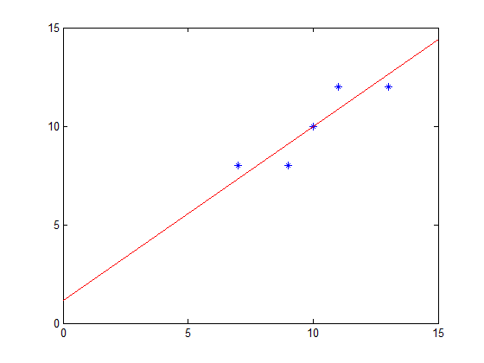
(Step 4) 得到主成分
這五個座標點可以近似成
m = 1, 2, …, 5
u₁ = -0.6116, u₂ = -0.3549, u₃ = 0, u₄ = 0.3549, u₅ = 0.6116
回歸線
c ∈ (-∞, ∞)

Slide 29
Practice
(1) Choose two gray images with the same size. Use Fourier transforms to fuse the low frequency part of an image and the high frequency part of the other image.
(2) (i) Perform erosion 3 times on a gray image.
(ii) Perform dilation 3 times on a gray image.
(iii) Perform opening (3 times of erosion and 3 times of dilation) on a gray image.
(iv) Perform closing (3 times of dilation and 3 times of erosion) on a gray image.

Slide 30
(3) (a) Generate a blurred image
y[m, n] = x[m, n] * k[m, n] + noise[m, n] (* means the convolution)
where k[m, n] = s exp[-0.1(m^2+n^2)],
-10 <= m, n <= 10
noise can be generated by “rand”, “randn”, or “awgn”
(b) Use the equalizer to reconstruct x[m, n] from y[m, n]
Try to use two different values of C and two different noise degrees.
(4) Perform PCA on the following data
(2, -1, 3), (-1, 3, 5), (0, 2, 4), (4, -2, -1), (1, 0, 4), (-2, 5, 5)

Slide 31
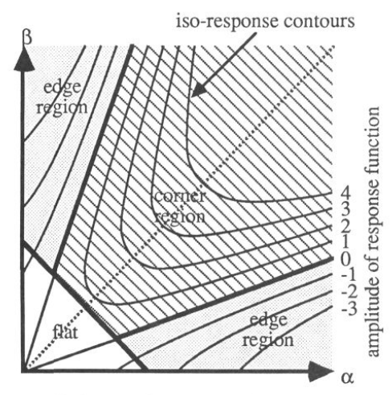
(5) Use Google Scholar to find and read the following paper. Moreover, plot the flowchart of the corner detection method introduced in this paper.
C. Harris and M. Stephens, “A combined corner and edge detector”, Proc. 4th Alvey Vision Conf., 1988, pp. 147-151.
α, β :
the variation along two axes

